Slide 1

PHÒNG GIÁO DỤC & ĐÀO TẠO QUẬN LONG BIÊN
TRƯỜNG TIỂU HỌC PHÚC LỢI
CHÀO ĐÓN CÁC EM HỌC SINH
ĐẾN VỚI TIẾT HỌC HÔM NAY

Slide 2




Chính tả: Nhớ - viết
Hành trình của bầy ong

Slide 3
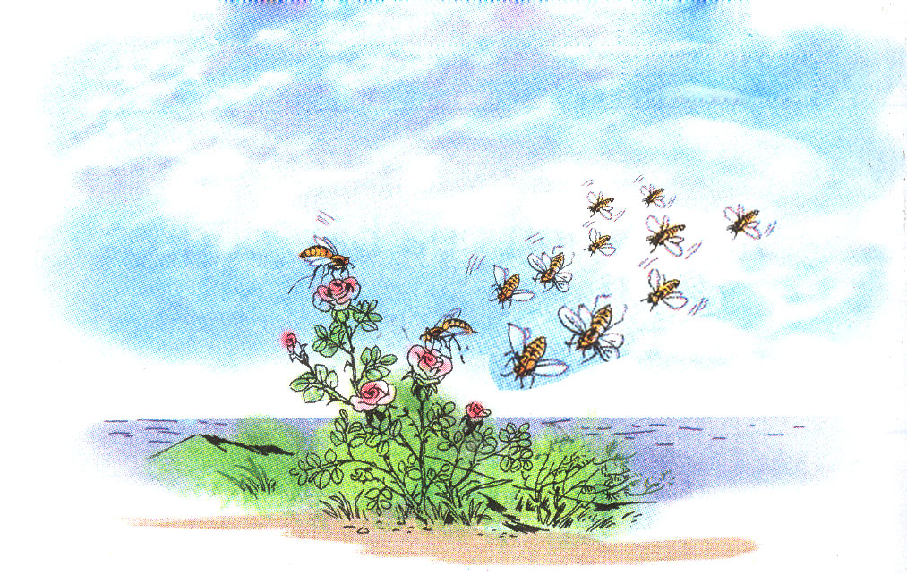

Slide 4

01
Yêu cầu cần đạt
Nhớ viết trình bày đúng bài chính tả : Hành trình của bầy ong.
Nắm vững quy tắc viết chính tả với ngh/ ng; g/ gh; c/ k.

Slide 5
02
Nêu nội dung đoạn chính tả
Hành trình của bầy ong.
Bầy ong rong ruổi trăm miền
Rù rì đôi cánh nối liền mùa hoa.
Nối rừng hoang với biển xa
Đất nơi đâu cũng tìm ra ngọt ngào.
(Nếu hoa có ở trời cao
Thì bầy ong cũng mang vào mật thơm).
Chắt trong vị ngọt mùi hương
Lặng thầm thay những con đường ong bay.
Trải qua mưa nắng vơi đầy
Men trời đất đủ làm say đất trời.
Bầy ong giữ hộ cho người
Những mùa hoa đã tàn phai tháng ngày.

Slide 6
Bầy ong rong ruổi trăm miền
Rù rì đôi cánh nối liền mùa hoa.
Nối rừng hoang với biển xa
Đất nơi đâu cũng tìm ra ngọt ngào.
(Nếu hoa có ở trời cao
Thì bầy ong cũng mang vào mật thơm).
rong ruổi
Rù rì
nối liền
Luyện viết
Chắt trong
Chắt trong vị ngọt mùi hương
Lặng thầm thay những con đường ong bay.
Trải qua mưa nắng vơi đầy
Men trời đất đủ làm say đất trời.
Bầy ong giữ hộ cho người
Những mùa hoa đã tàn phai tháng ngày.
Nguyễn Đức Mậu
- Nội dung 2 khổ thơ?
* Ca ngợi loài ong chăm chỉ, cần cù, làm một công việc vô cùng hữu ích cho đời: nối các mùa hoa, giữ hộ cho người những mùa hoa đã tàn phai.
Notes:
Hai dòng thơ cuối bài nói lên điều gì?
Em thấy có những từ nào trong bài khó viết? HS nêu, GV chốt và cho HS luyện viết

Slide 7
03
Con cần lưu ý gì khi viết bài?
Thể thơ: lục bát
Đầu câu viết hoa
Câu sáu lùi 2 ô
Câu 8 lùi 1 ô

Slide 8
04
Viết bài
Khi viết ngồi ngay ngắn, lưng thẳng, đầu hơi cúi, cầm bút đúng cách.
Viết đúng chính tả, viết đẹp, nắn nót, đúng mẫu, đúng cỡ chữ.

Slide 9

Soát lỗi

Slide 10
Bài 2a: Tìm các từ ngữ chứa những tiếng sau:
Sương gió, sương muối, sương mù
siêu nước, cao siêu
củ sâm, sâm nhung, sâm cầm…
say sưa, cốc sữa, sửa chữa
sâm | sương | sưa | siêu
xâm | xương | xưa | xiêu
xâm lược, xâm lăng, xâm xẩm
xương tay, xương sườn, xương máu
ngày xưa, xưa kia, xa xưa
xiêu vẹo, xiêu lòng, liêu xiêu

Slide 11
Bài tập 3: Điền vào chỗ trống:
s hay x?
Đàn bò vàng trên đồng cỏ …anh …anh
Gặm cỏ hoang hôn, gặm buổi chiều …ót lại.
Nguyễn Đức Mậu
b) t hay x?
Trong làn nắng ửng: khói mơ tan
Đôi mái nhà tranh lấm tấm vàng
Sột soạ… gió trêu tà áo biế…
Trên giàn thiên lí. Bóng xuân sang.
Hàn Mặc Tử

Slide 12
Vận dụng
Ôn tập:
  Phân biệt: âm đầu s/x và âm cuối c/t
Chuẩn bị bài:
  Chính tả (nghe – viết): Chuỗi ngọc lam

Slide 13

CHÚC CÁC CON
CHĂM NGOAN, HỌC TỐT!

